Slide 1

Concessions ferroviaires en
Afrique subsaharienne :
Enseignements tirés
Banque mondiale
Présenté par Emmanuel James
Coordinateur de programmes – Transport Afrique
Banque mondiale

Slide 2
Que savons-nous?
Beaucoup :
  La première concession ferroviaire en Afrique subsaharienne (ASS) date de 1995 (Sitarail - reliant Abidjan à Ouagadougou)
  Depuis 1995, les opérations ferroviaires en ASS ont été privatisées en utilisant toutes sortes de Partenariats Public-Privé (PPPs) – des contrats de gestion (Sizarail), à des contrats de concessions ferroviaires hybrides de type « affermage » (Sitarail), en passant par des contrats de concessions véritables (TRC, RSZ, Camrail).
  Au cours des 5 dernières années, un grand nombre de documents concernant les performances - ou en l’occurrence le manque de performance des concessions ferroviaires en Afrique subsaharienne - a été publié. Le dernier d’entre eux, « Off track: Railways in Sub Saharan Africa », publié dans le cadre de la série Africa Infrastructure en 2009, fournit des informations détaillées sur les enjeux de l’exploitation ferroviaire en Afrique subsaharienne et de facto sur les concessions ferroviaires.
Cette présentation se limitera aux enseignements tirés du transport de fret et de voyageurs en général et n’abordera pas les problématiques propres aux concessions ferroviaires minières.

Slide 3
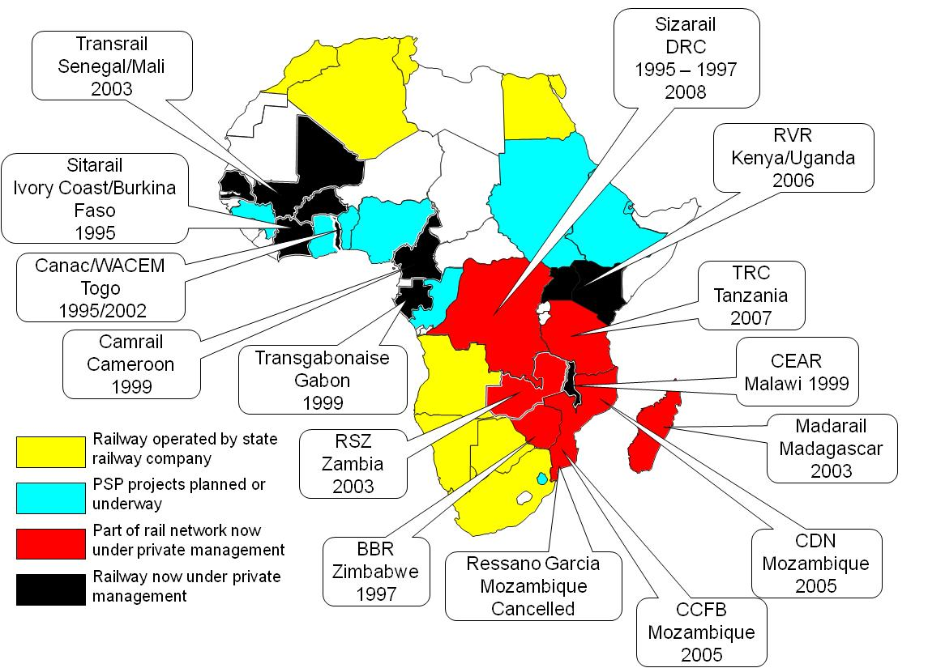
Concessions ferroviaires en Afrique subsaharienne : où et quand ?
Transrail
Sénégal / Mali
2003
RDC
Kenya / Ouganda
Côte d’Ivoire / Burkina Faso
Tanzanie
Cameroun
Chemin de fer opéré par l’Etat
Zambie
Projet avec participation privée en préparation
Réseau ferroviaire partiellement sous gestion privée
Rail sous gestion privée

Slide 4
Quels sont les niveaux d'activité des concessions de chemin de fer (2008/2009)?
Trafic
Revenus
Revenus (en millions US$)
Trafic (en millions TKM)

Slide 5
Quelle est la performance actuelle des concessions ferroviaires en Afrique subsaharienne?
 | Concession | Pays |  | Année de la mise en concession |  | Longueur du réseau (km) |  | Appui financier total en millions US$ |  | Performance actuelle^{1/} |  |  | Responsabilité d’investissement
 |  |  |  |  |  |  |  | IDA | IFC | Opérationnelle |  | Financière | Infrastructure | Matériel roulant
 | Sitarail | Côte d’Ivoire, Burkina Faso |  | 1995 |  | 1245 |  | 21 | aucun | A |  | C | Public | Privé
 | Camrail | Cameroun |  | 1999 |  | 1104 |  | 113 | aucun | B |  | A | Public | Privé
 | CEAR | Malawi |  | 2000 |  | 797 |  | 10 | aucun | D |  | D | Privé | Privé
 | RSZ | Zambie |  | 2002 |  | 1273 |  | 35 | aucun | C |  | C | Privé | Privé
 | Madarail | Madagascar |  | 2003 |  | 681 |  | 65 | aucun | B |  | C | Public | Privé
 | Transrail | Sénégal, Mali |  | 2003 |  | 1546 |  | 45 | aucun | C |  | D | Privé | Privé
 | CCFB (Beira) | Mozambique |  | 2005 |  | 725 |  | 110 | aucun | B |  | C | Privé | Privé
 | TransGabonais | Gabon |  | 2005 |  | 814 |  | 0 | aucun | B |  | C | Public | Privé
 | Nacala | Mozambique |  | 2005 |  | 600 |  | 20 | aucun | C |  | D | Privé | Privé
 | KRC-URC | Kenya-Ouganda |  | 2006 |  | 2454 |  | 74 | 32 | C |  | D | Privé | Privé
 | TRC | Tanzanie |  | 2007 |  | 2722 |  | 35 | 44 | D |  | D | Privé | Privé
 | TOTAL |  |  |  |  |  |  | 528 | 76
 | 1/ Performance opérationnelle : fournit une mesure combinée de la fiabilité de roulement, des incidents de fonctionnement et de la qualité et de la productivité du personnel. A = Meilleur dans la catégorie, B = Au-dessus de la performance moyenne, C = Performance moyenne, et D = En-dessous de la performance moyenne.
 | Performance financière : fournit une mesure combinée de la capacité de production nette de trésorerie, du niveau de revenu net et du niveau d’endettement. A = Trésorerie positive et suffisante, revenu net élevé (> 5% du chiffre d’affaires) et niveau d’endettement viable, B = Trésorerie positive, revenu net faible (< 5% du chiffre d’affaires) et niveau d’endettement moyen, C = Trésorerie positive (< 5% du chiffre d’affaires), revenu net négatif et niveau d’endettement au-dessus de la moyenne, et D = Trésorerie et revenu net négatifs et niveau d’endettement élevé.
 |  | Transfert de la responsabilité du privé au public durant la mise en œuvre du contrat de concession
 |  | L’investissement relève de la responsabilité du partenaire privé, mais la majorité des investissements faits jusqu’à présent a été financée par des prêts mis à disposition par les bailleurs de fonds et transmis aux concessionnaires par l’intermédiaire des gouvernements hôtes.

Slide 6
Performance faible / Surestimation du marché de fret disponible
Les gains de trafic ont été beaucoup plus faibles que prévu pour les raisons suivantes : a) sous-estimation de la capacité des transporteurs routiers à s’adapter à la concurrence renouvelée et, b) les gouvernements hôtes n’ont pas réussi à mettre en œuvre des conditions égales de concurrence intermodale.
Pré-concession
Post-concession
Trafic total (en millions Tkm)
Crise
Cl

Slide 7
Performance faible / Sous-estimation des besoins en investissements
Les plans d'investissement pour la réhabilitation des infrastructures ont porté uniquement sur les cinq premières années de la concession. Ils n’ont pas pris en compte les besoins à long terme qui se sont avérés être beaucoup plus importants que prévu, car au stade de l’appel d’offres des concessions, les gouvernements et les opérateurs privés ont minimisé l’état de décrépitude de l’infrastructure ferroviaire.
 | Revenu total en 2009 (millions US$) | Besoins d’investissement (2008/2020) (millions US$) |  | Investissement total (en multiple du revenu 2009)
 |  | Infrastructures | Matériel roulant & infrastructures liées
Camrail | 114 | 174 | 198 | 3.3
Sitarail | 66 | 132 | 99 | 3.5
Même en supposant une capacité d’autofinancement équivalant à 20% des recettes nettes, Camrail et Sitarail auraient besoin respectivement de 16 et 18 ans pour rembourser cet investissement en utilisant un prêt à taux zéro.

Slide 8
Performance faible / Sous-capitalisation des concessions
Les sociétés de concession ont démarré avec un capital de base trop limité, en partie pour réduire l'évaluation du risque auprès des investisseurs privés. Un grand nombre de concessions s’est donc rapidement retrouvé en manque de liquidités car les prévisions de rentrée d'argent ne se sont pas concrétisées.
Capital de base initial
Investissements planifiés sur les cinq premières années
en millions US$

Slide 9
Performance faible : dimensionnement du service de transport passagers inadapté
Les attentes liées au trafic de passagers (qui ne se sont pas réalisées) ont conduit à des malentendus entre les gouvernements, les concessionnaires et les voyageurs.
Aucun service de transport ferroviaire de voyageurs exploité par un opérateur privé depuis 1996 n’a été financièrement viable. Tous ont bénéficié :
  de subventions indirectes provenant des activités de fret ;
  ou de subventions directes provenant du budget du gouvernement.
Bien que le subventionnement des services ne constitue pas un problème en soi, on ne peut pas sous-estimer le coût politique et les risques associés au système de subventions mal conçu.
Impact des services de passagers et des pertes associées sur les résultats financiers de Camrail (2000-2008)
2000
2001
2002
2003
2004
2005
2006
2007
2008
Pertes passagers en % du résultat net
.
Pertes passagers en % du flux de tréso.
.
Revenu passagers en % du revenu total
308%
75%
187%
210%
114%
76%
69%
68%
98%
30%
26%
48%
26%
24%
20%
20%
19%
21%
11%
10%
11%
11%
11%
11%
13%
13%
13%

Slide 10
Performance faible / Gestion des chemins de fer transfrontaliers
La gestion des chemins de fer transfrontaliers présente des enjeux spécifiques :
  Responsabilisation des partenaires impliqués dans les activités relevant du transfert de l'infrastructure ou du matériel roulant d'un pays à l'autre ;
  Dépendance des pays enclavés à l'investissement de leurs voisins - comment peut-on assurer l'engagement d'un pays vis-à-vis de l'autre ?
  Synchronisation des politiques de concurrence intermodale; et
  Synchronisation des services aux passagers long-courriers et des subventions des déficits.

Slide 11
Quelles leçons tirer de la performance globalement décevante des concessions de chemin de fer ? – Principales conclusions
Bien qu’il y ait plusieurs facteurs pouvant expliquer la faible performance des concessions de chemin de fer en Afrique subsaharienne, quatre raisons principales sont à retenir :
  La surestimation des marchés des services de fret ;
  La sous-estimation des besoins en investissement ;
  La sous-capitalisation des concessions ; et
  Attentes irréalistes concernant le service passagers.

Slide 12
Quelles sont les prochaines étapes ?
Modèle contractuel / Modèle de partenariat :
  Privilégier l’affermage (investissements lourds transférés aux pouvoirs publics)
  Privilégier un investissement planifié en plusieurs étapes, distinguant l’investissement d’urgence, réhabilitation et investissement de renouvellement
Accorder une attention particulière à l’approche corridor :
Compétition intermodale / Complémentarité modale
(ex: trafic lourd de minerai / d’hydrocarbures)

Slide 13
Merci de votre attention

